Slide 1

Муниципальное общеобразовательное автономное учреждение «Средняя общеобразовательная школа № 24 г. Орска»
Проект группы компенсирующей направленности для детей с тяжелыми нарушениями речи: «Я хочу в школу!»
Разработчики: Яковенко Елена Борисовна
воспитатель I кв. категории
Рыжкова Екатерина Евгеньевна
Учитель-логопед I кв. категории
Орск 2020г.

Slide 2
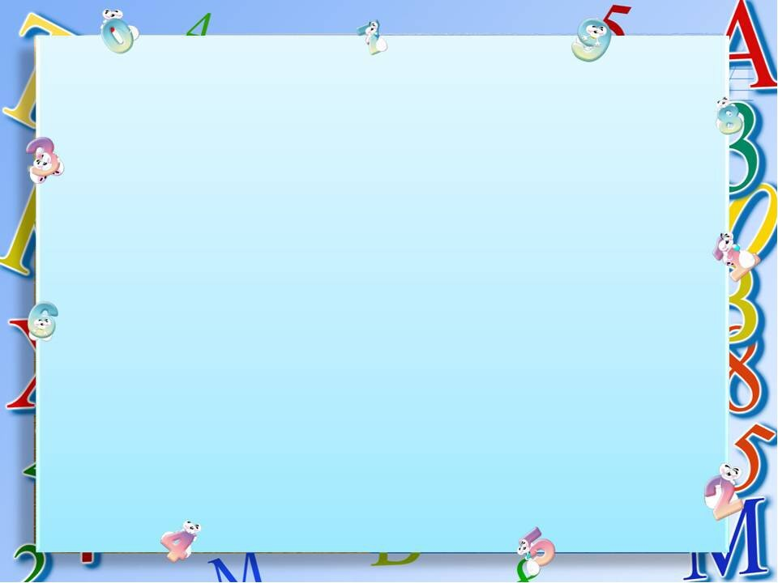
«Быть готовым к школе – не значит уметь читать, писать и считать. Быть готовым к школе – значит быть готовым всему этому научиться». Л.А.Венгер
Актуальность
Зачастую детям сложно проанализировать свое отношение к школьному обучению. К 7 годам большинство детей психологически не готовы к началу обучения в школе. У них отмечается невнимательность, трудности в запоминании текста и в решении мыслительных задач, речевые нарушения и пробелы в навыках произвольного поведения. А в совокупности это всё вызывает у детей страхи, тревожность, неуверенность в своих силах и заниженную самооценку.
Анализ педагогического наследия показал, что во все времена педагоги высказывали мысли о подготовке к школьному обучению. Она должна заключаться в правильной организации жизни детей, в своевременном развитии их способностей и в пробуждении интереса к школе и учению.
Поэтому нам, педагогам и специалистам, необходимо заранее готовить детей к поступлению в школу, обсуждать с ними возможные возникшие трудности, повышать интерес к школе и школьному обучению и вызывать у детей желание идти учиться.

Slide 3
Цель проекта
Повысить у детей подготовительной группы интерес к школе;
Сформировать у детей старшего дошкольного возраста «+» отношение к предстоящему школьному обучению;
Подготовить детей подготовительной группы к принятию новой социальной позиции « школьник»;
Повысить грамотность и компетенцию родителей по вопросам подготовки детей к школе

Slide 4
Задачи проекта
Сформировать у детей подготовительной группы правильное представление о школе;
Способствовать развитию у детей интереса к школе и к учебным навыкам через организацию предметно- пространственной развивающей среды в соответствии с содержанием дидактических задач ;
Развивать компетенцию будущих первоклассников: социально-коммуникативную, информационную, технологическую;
Просвещать родителей будущих первоклассников по вопросам готовности детей к школьному обучению;
Формировать у детей «+» школьную учебную мотивацию посредством сюжетно-ролевых и дидактических игр;
Предупреждать и снимать тревожность и страхи у детей перед школой;
Знакомить родителей с основами психологии ребенка старшего дошкольного возраста и с методиками и приемами позитивного настроя детей на «школьную позицию».;
Осуществлять связь дошкольного образовательного учреждения со школой в вопросах преемственности

Slide 5
Принципы проекта
--целенаправленность (воспитание положительного отношения к школе на основе возрастных особенностей детей);
--сочетание разных видов деятельности;
--единство содержания форм и методов работы с детьми по формированию интереса к школе;
--личностно-ориентированный подход в процессе воспитания «+» отношения детей к школе;
--доступность;
--системность и последовательность.

Slide 6
Субъекты: дети подготовительной группы компенсирующей направленности, воспитатель, учитель-логопед, родители
Ожидаемые результаты:
У детей подготовительной группы сформирована «внутренняя позиция школьника»
Отмечается накопление большого багажа знаний о школе
Отмечается снижение тревожности и у детей и у родителей
Отмечается изменение мотивации детей подготовительной группы к школьному обучению
Отмечается повышение компетентности родителей по вопросам подготовки детей к школе
Имеется подборка методического материала для детей и родителей
Срок реализации проекта:
Сентябрь 2019год – май 2020 год

Slide 7

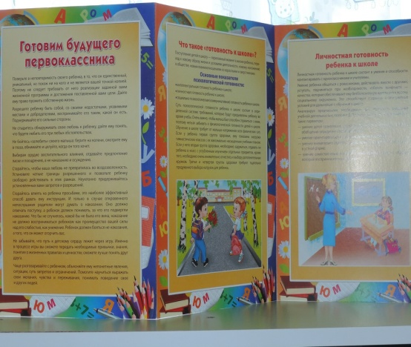
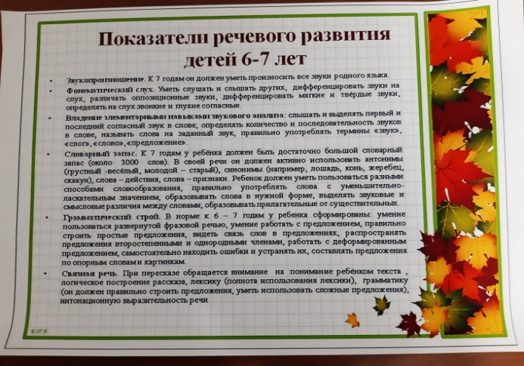
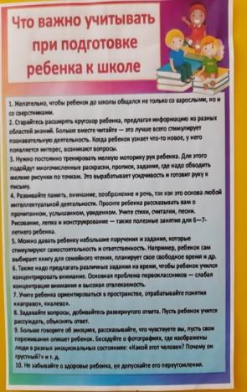
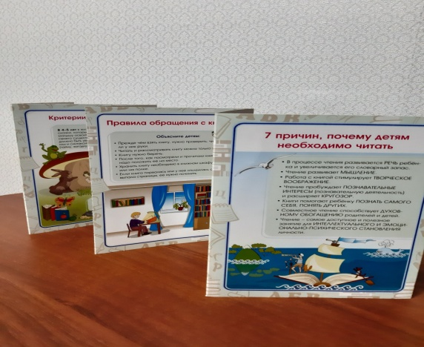
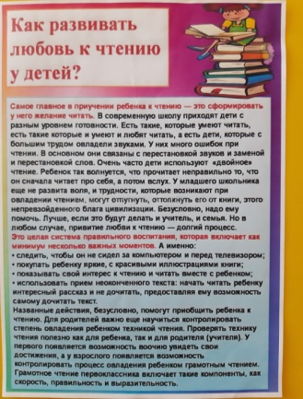
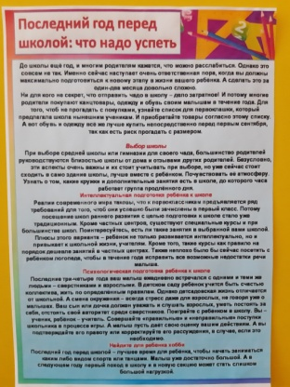
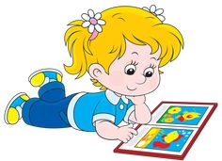
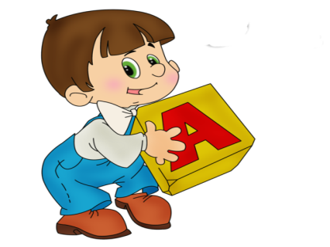

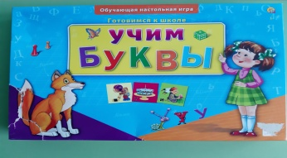



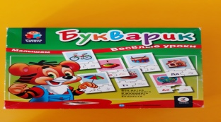
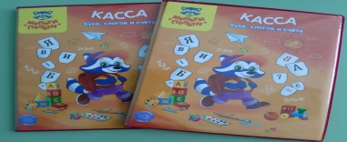
Структура проекта 1 блок – информационный (выступление учителя начальных классов на родительском собрании, наглядная информация для детей и родителей, подборка дидактического материала и художественной литературы по теме, выставка рисунков « Скоро в школу»)

Slide 8
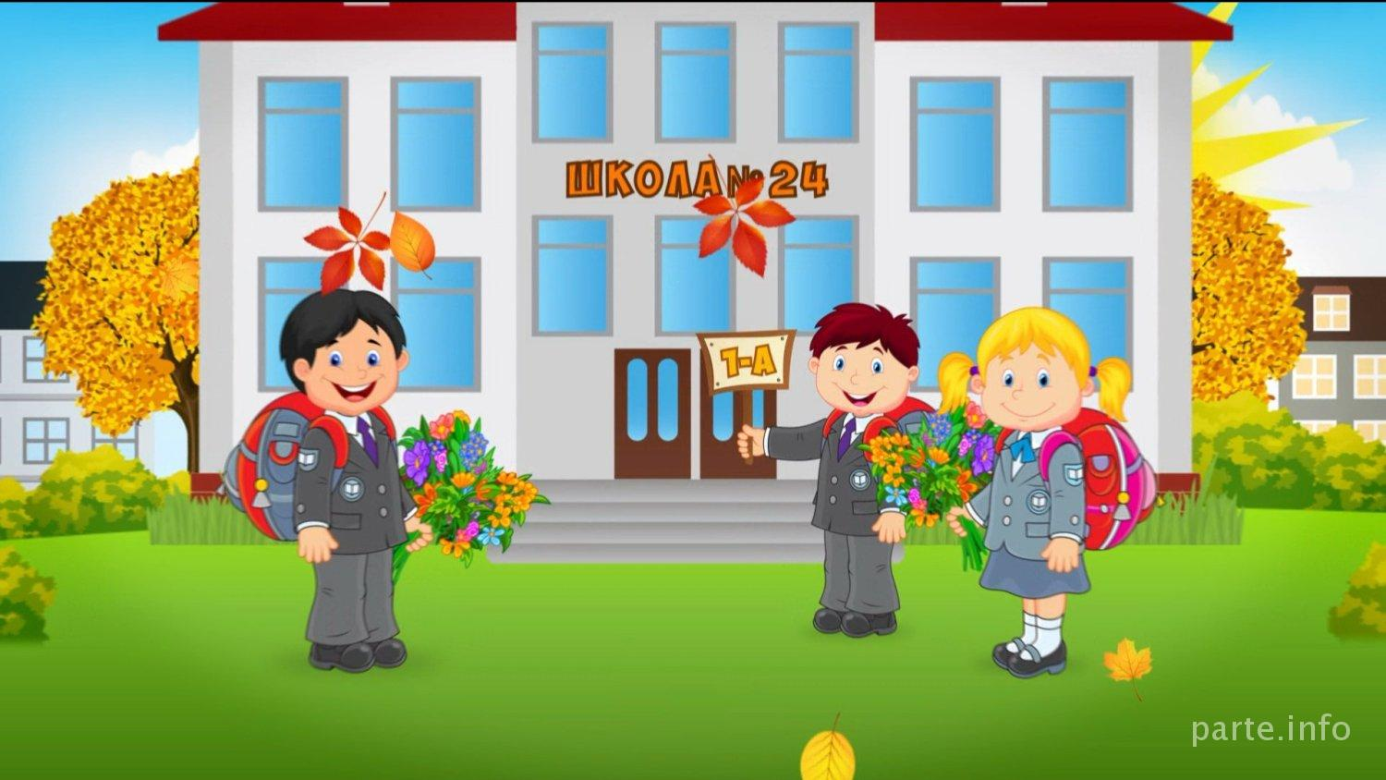
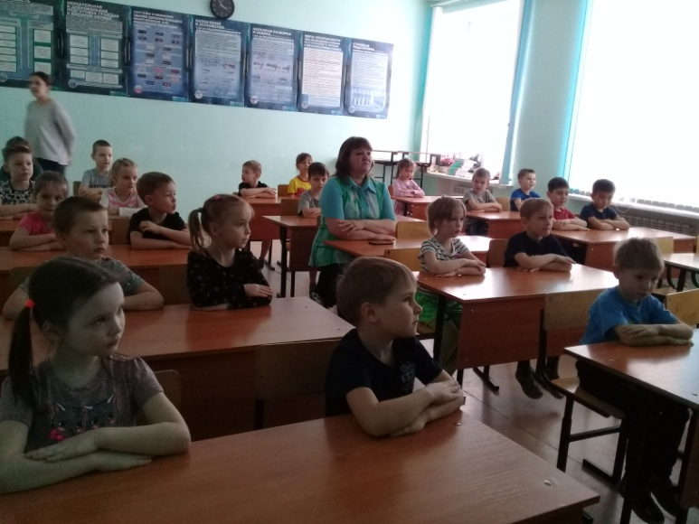
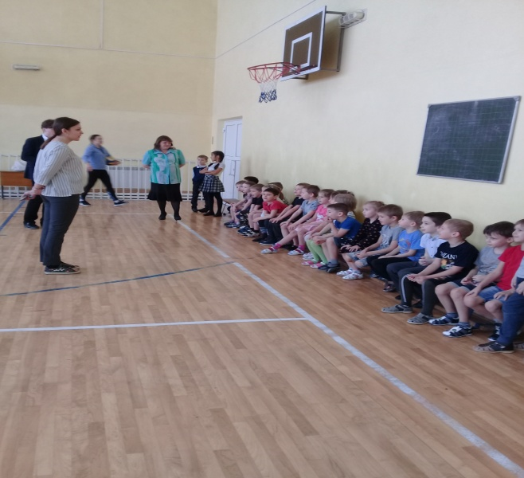
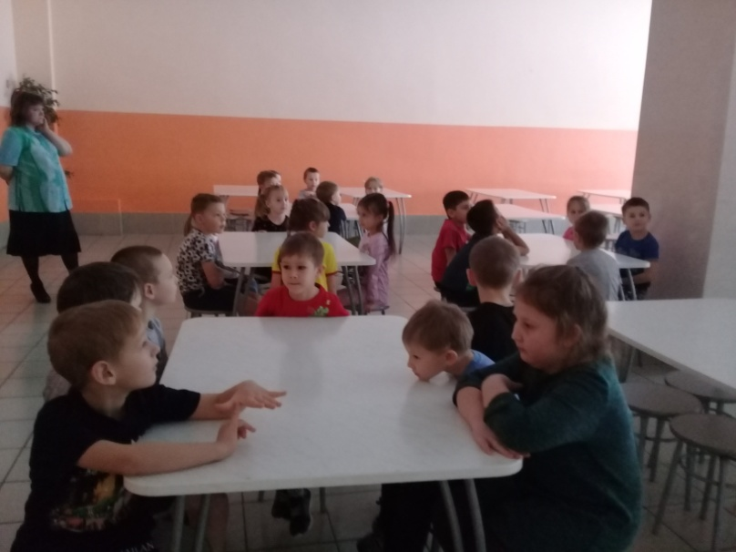
2 блок – практический (экскурсия в школу, художественно-творческая деятельность детей по теме «Школа», участие детей в городских муниципальных творческих и спортивных конкурсах, участие в муниципальном конкурсе по приобщению детей к грамоте « Буквознайка»)

Slide 9
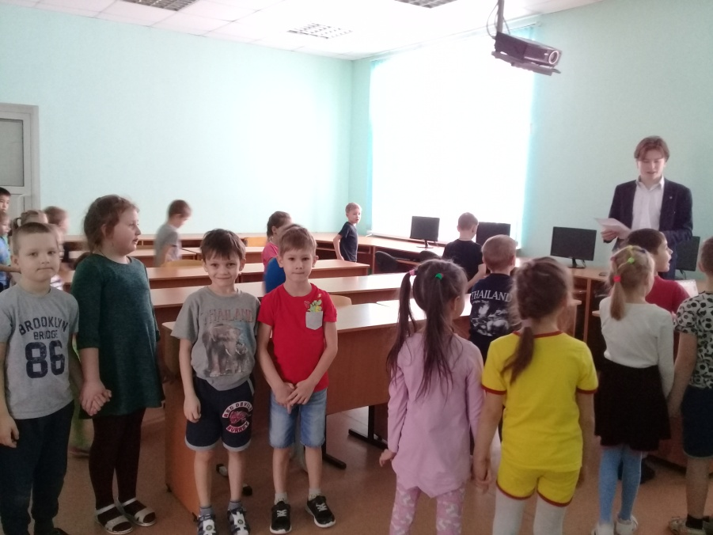

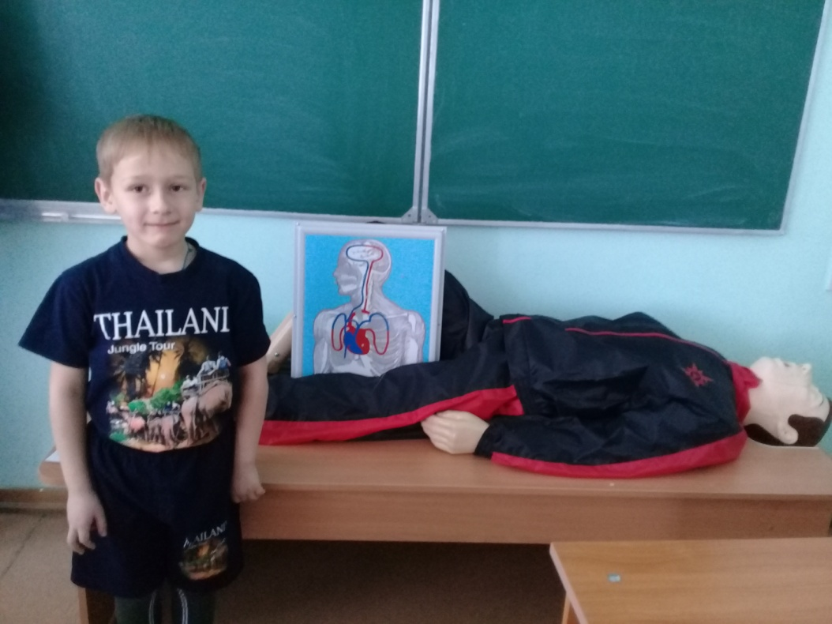
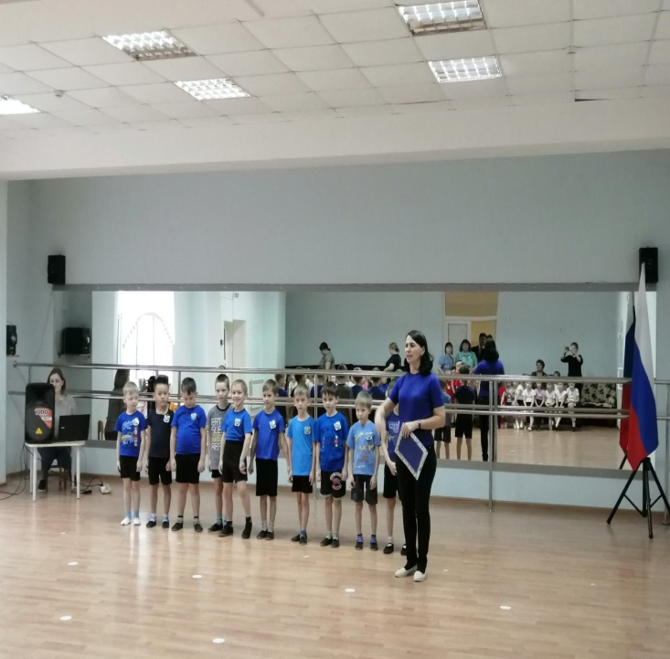

Slide 10

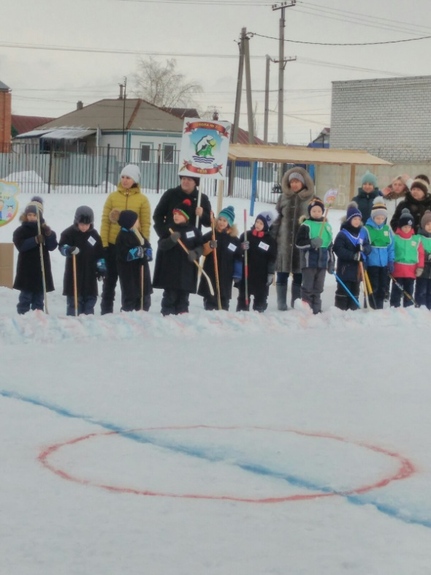
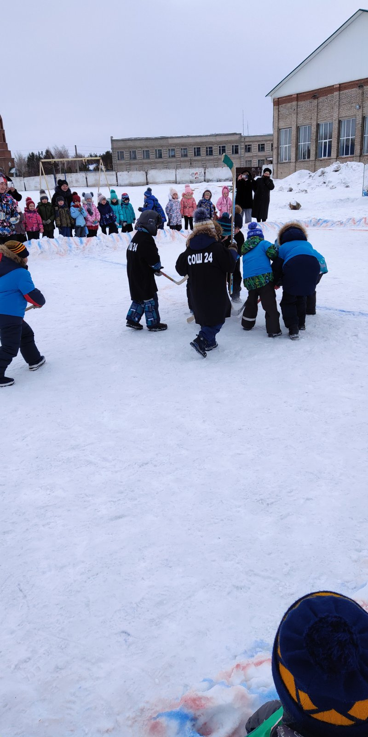
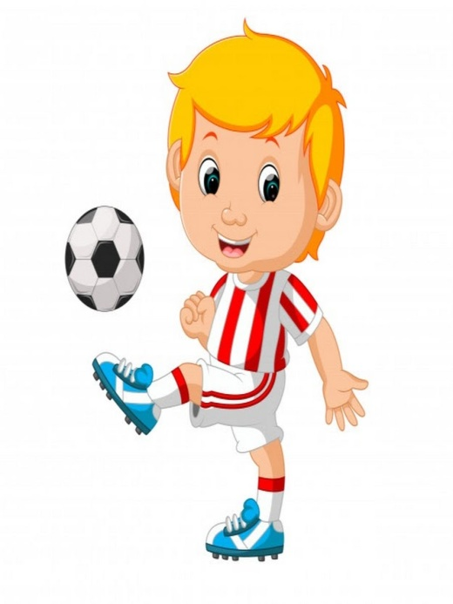
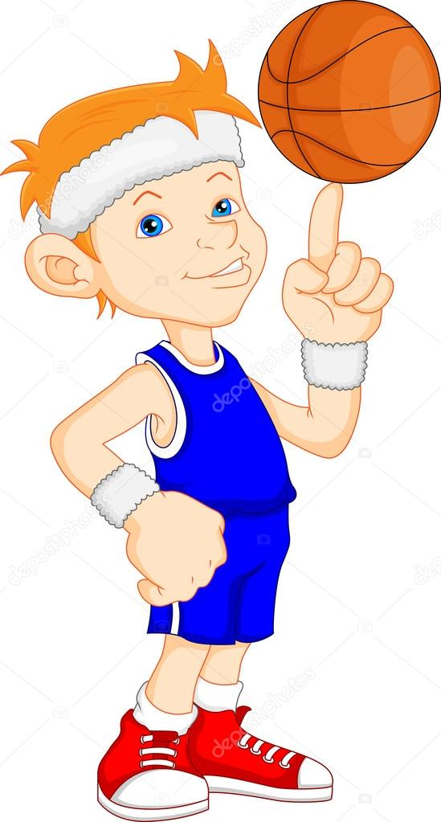
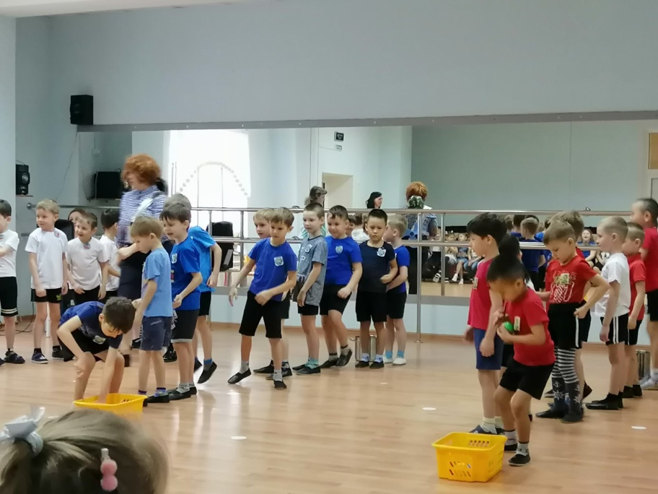

Slide 11
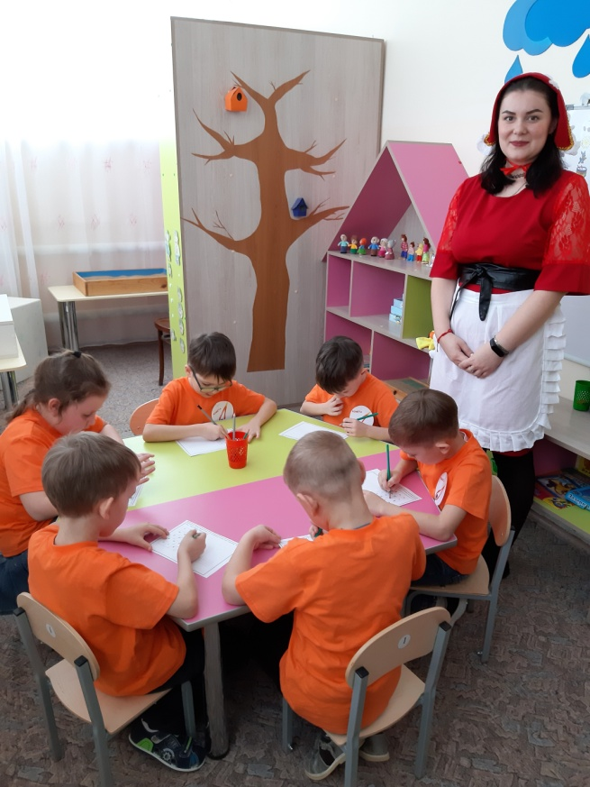
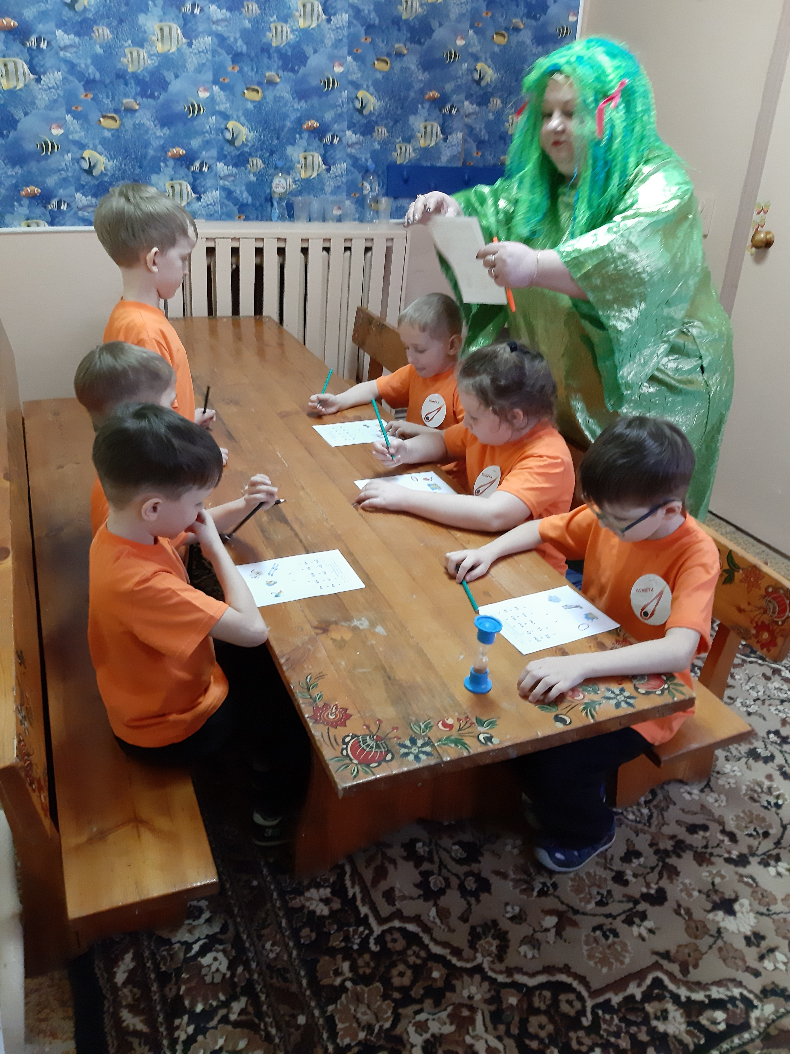

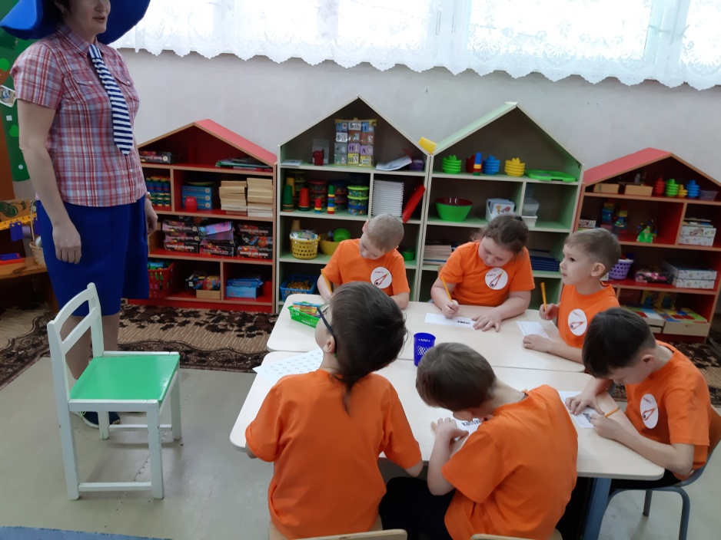

Slide 12
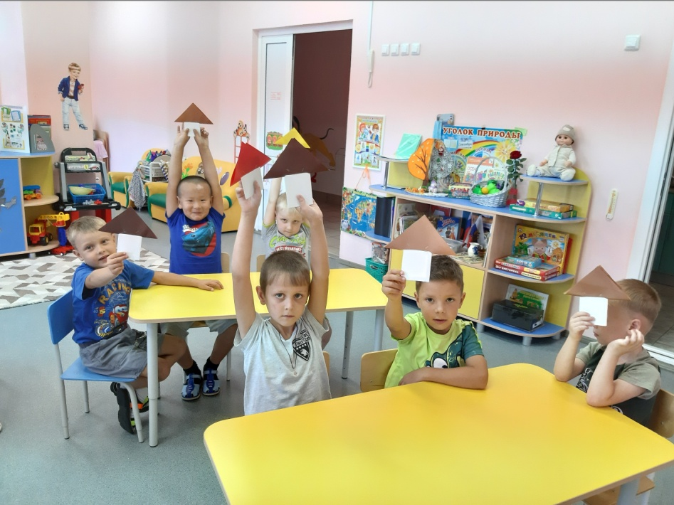
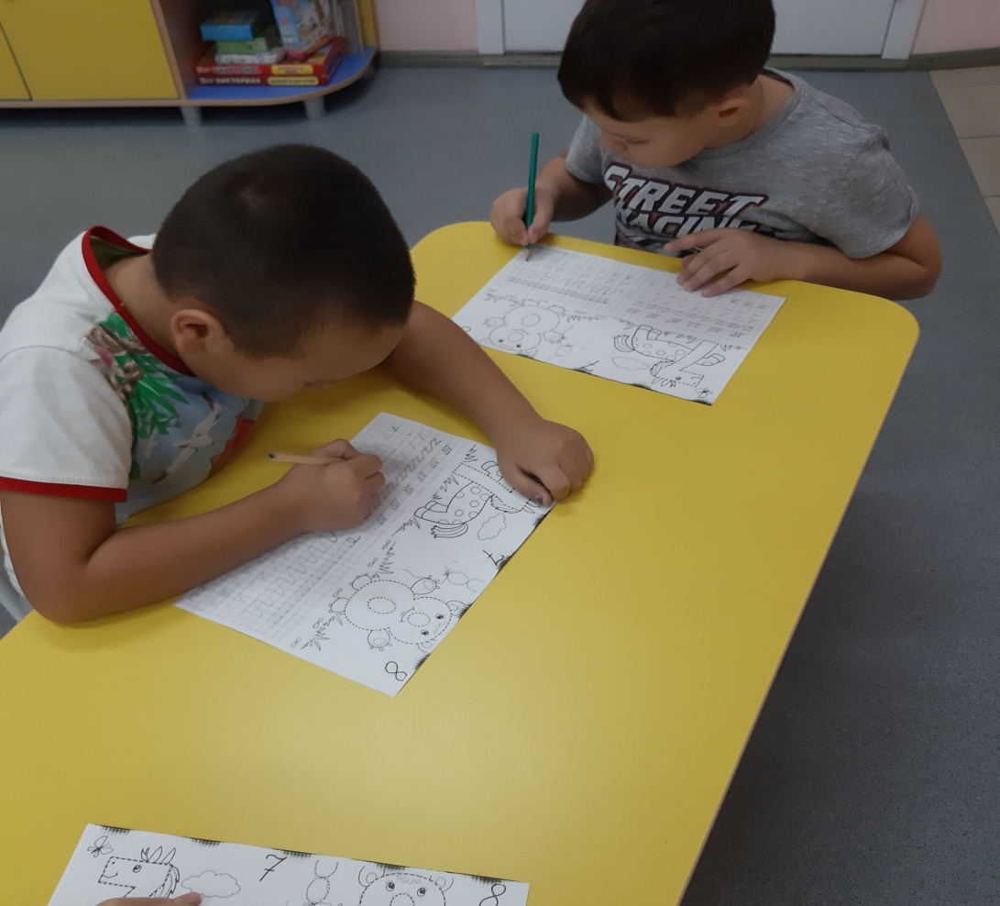
3 блок – образовательный (игры с детьми на развитие логического мышления и связной речи, игры и игровые задания на обучение грамоте, ребусы, кроссворды, дидактические игры, сюжетно-ролевая игра «Школа», чтение художественной литературы по теме)

Slide 13
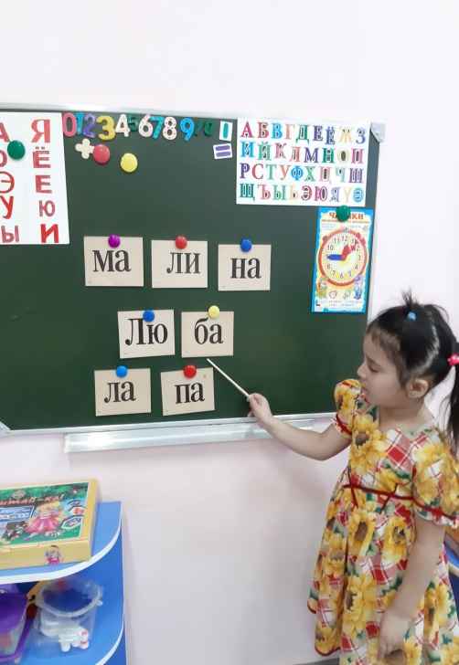
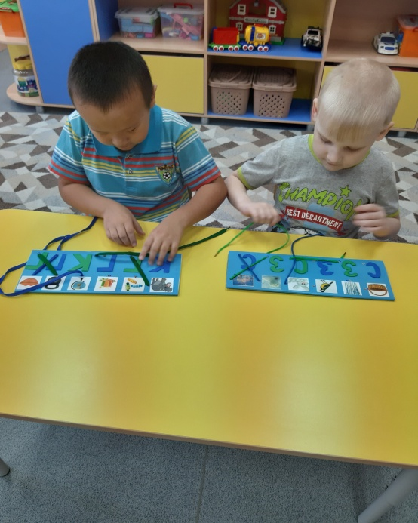

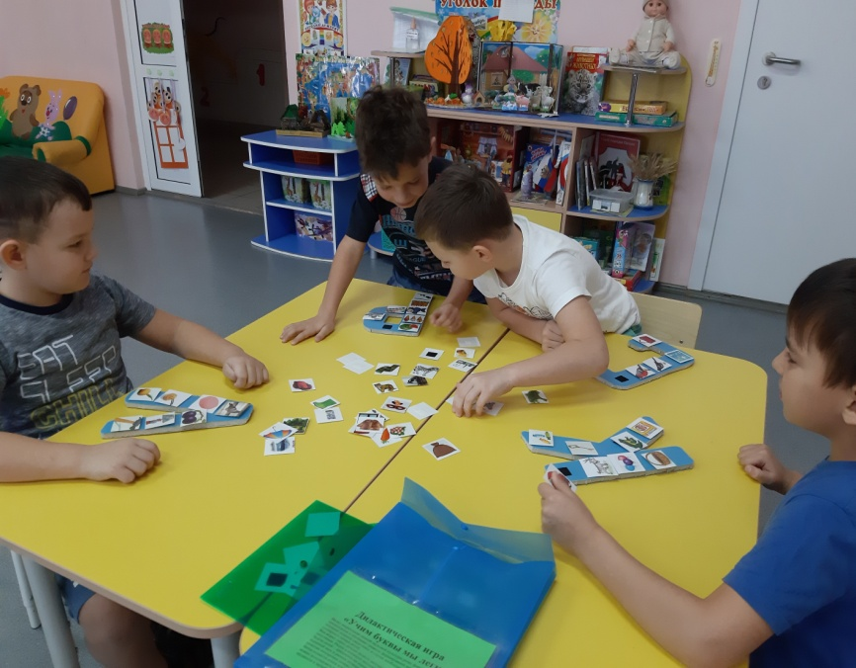
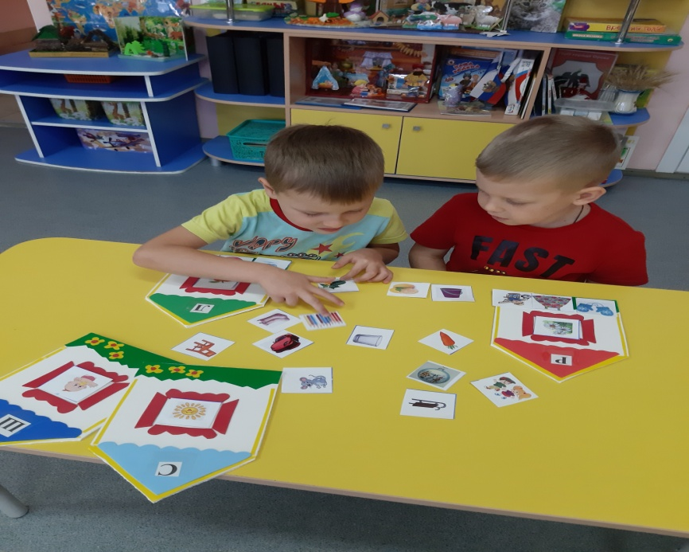

Slide 14
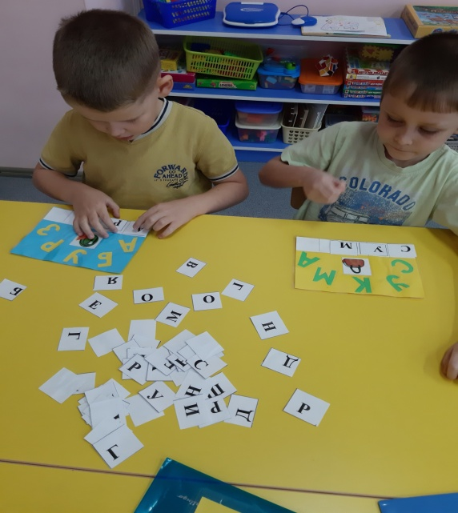

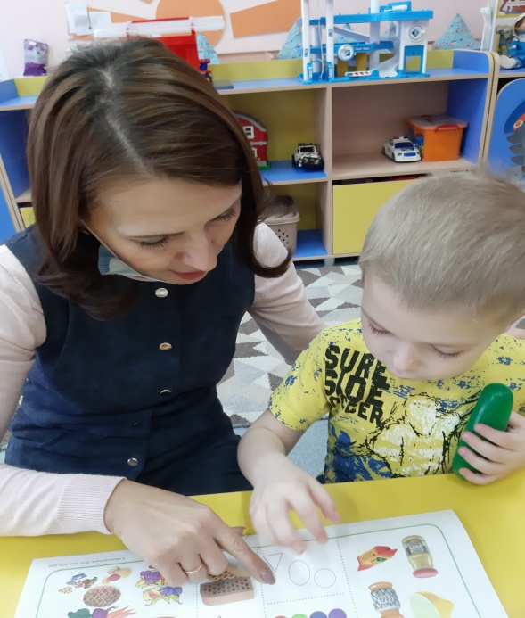



Slide 15
4 блок – оценочный (продукт проекта внутрисадовый конкурс по обучению элементам грамоты детей подготовительного к школе возраста «Буквознайка», проведенный в дистанционном формате в режиме удаленной работы

Slide 16


Slide 17
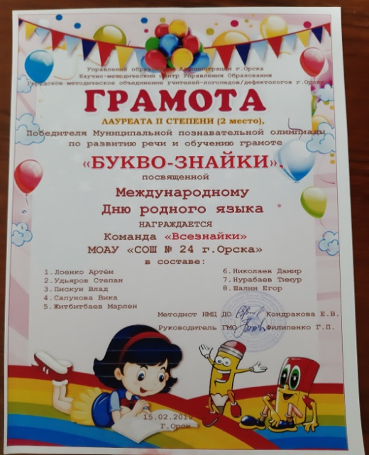

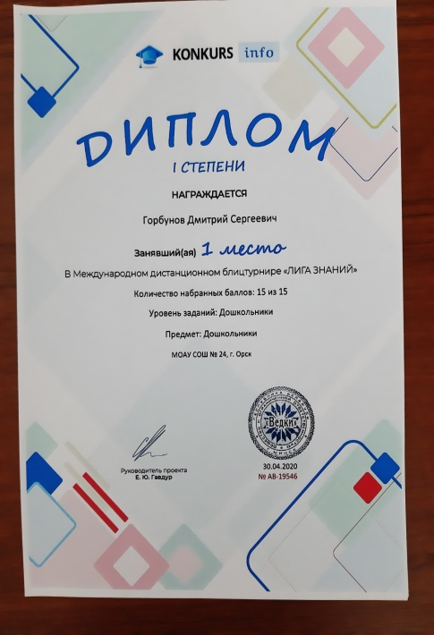
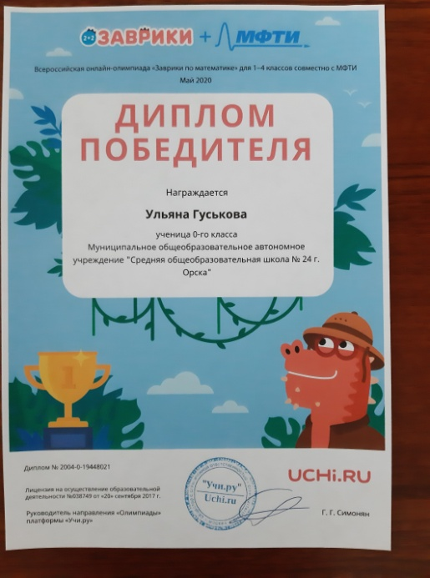
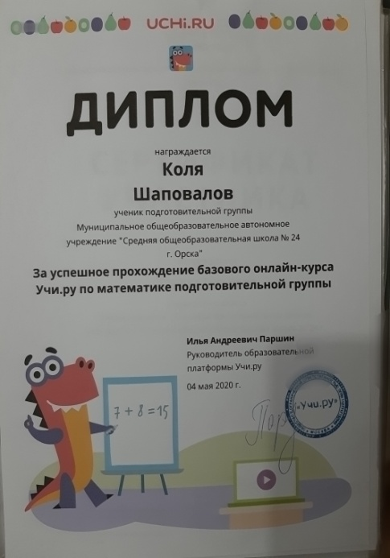


Наши достижения

Slide 18
